Slide 1
Центр грамотности и письма
Выполнили:
Калачёва В.Н.
Шнабель В.М.

Slide 2
ОСНОВЫ ГРАМОТНОСТИ в ДОУ
Овладение речью и основами грамотности интегрированы во все образовательные области, в жизнедеятельность детей группы.
Педагог ДОУ использует разнообразные приемы обучения грамоте, исходя из возможностей детей группы.
Предпосылки грамотности начинают формироваться уже в раннем детстве.
Развитие речи в дошкольном возрасте, знакомство с принципами чтения и письма относятся к важнейшим факторам успешности дальнейшего школьного образования.
Ребенок, который благодаря семье или Детском саду приобретает в дошкольном возрасте богатый речевой опыт, в дальнейшем обучении также будет иметь преимущества в развитии речевых компетентностей, компетентностей в области чтения и письма.

Slide 3
ЦЕЛЕВЫЕ ОРИЕНТИРЫ
Способность к речевому самовыражению, коммуникации, интерес к речи и устному общению позволяет ребенку:
• проявлять радость от говорения, взаимопонимания, выражать интерес к общению, диалогу;
расширить свой словарный запас за счет слов из всех сфер жизнедеятельности;
овладеть понятиями разных образовательных областей Программы;
научиться с помощью речи объяснять способы решения задач и проблем в разных образовательных областях и в повседневной жизни;
научиться использовать разнообразные невербальные формы выражения (язык тела, мимика );
научиться выражать речевыми средствами взаимосвязи явлений и причинно-следственные отношения; развить способность к диалогу, приобрести навыки культуры речевого общения.

Slide 4
ЦЕЛЕВЫЕ ОРИЕНТИРЫ
Предпосылки грамотности
• понимать текст: следить за сюжетом длинного рассказа, понимать смысл текста и обсуждать его; устанавливать связь между текстами (историями) и собственным опытом;
развить способность абстрагироваться в речи от конкретных, знакомых ситуаций; понимать звуковой строй языка («фонематический слух», «фонологическое восприятие»);
научиться рассказывать истории или случаи из жизни в правильной последовательности событий; испытывать удовольствие от рассказывания, уметь рассказывать об отвлеченных понятиях так, чтобы это было понятно слушателям;
проявлять интерес и любовь к книгам и историям; знакомиться с книжной и письменной культурой: усвоить значения слов «автор», «иллюстратор», «заглавие»; понимать связи между текстом и картинкой;
познакомиться с различными видами изданий (словарь, научно-популярная книга, журнал, газета, энциклопедия);
узнать, что такое библиотека; различать стили речи и жанры текста (разговорная речь, сказки, научнопопулярный текст и т. д.);
развить интерес к играм со словами и звуками, рифмами и стихами;
понять, что с помощью языка можно создавать вымышленные миры, развивать воображение;
• развить интерес к письму и письменной речи: сделать первые попытки написания букв, символов, играть с письменными образцами; расшифровывать буквы и сим волы;
• познакомиться с буквами, функциями шрифта и экспериментировать в этой области.

Slide 5
Место расположения в группе
Речевой центр лучше всего расположить рядом или объединить с книжным центром. Это спокойный центр.
Для центра речевого развития необходимо свободное место, достаточное для смены положения ребенка: занятий сидя на полу или на ковре, движений в различных направлениях (сюжетные и подвижные игры, занятия за столами).
Неотъемлемым атрибутом речевого центра (в младших группах) является игрушка – “одушевленный персонаж”, которая помогает решать такие важные задачи, как преодоление неуверенности, стеснительности, такая игрушка вызывает у детей речевой интерес к деятельности и побуждает к речевой активности.
Центр речевого развития должен соответствовать общему оформлению группы.
Подбор материала должен соответствовать программным требованиям, возрастным и индивидуальным особенностям.
Также рядом с центром (или объединён с ним) может располагаться уголок для театрализованных игр. Для театрализованных игр подбираются различные куклы-бибабо, режиссерские куклы, плоскостные изображения кукол, деревьев, речки и т. п. Для разыгрывания сказки или игровой ситуации на плоскости используется ковролинограф или фланелеграф. Такого рода игры влияют не только на формирование грамматического и лексического строя речи, но и на воспитание звуковой культуры речи, развития ее мелодико-интонационной стороны.

Slide 6
Образовательная среда
Центр активности должен быть четко ограничен и привлекательно оформлен.
Это уютное и светлое место, специально выделенное и оберегаемое время для чтения, обязательное чтение вслух и такое же обязательное обсуждение прочитанного.
Содержать полку-витрину для книг с тремя-четырьмя горизонтальными отделениями на разном уровне, позволяющими детям видеть обложку, выбирать и возвращать книги на место;
В нем должны быть представлены книги разнообразных жанров, возможны аудио и видео –материалы.
Подборка книг соответствует возрасту и интересам воспитанникам группы. Книги необходимые для реализации проектов и образовательных событий.
Для разнообразия содержания центра активности книгами возможно использовать возможности родителей и библиотечного фонда детского сада.
В центре организуются ЧАСТО сменяемые иллюстрированные выставки.
Создана возможность брать книги домой. (создан документ для отслеживания движения книг).
Назвать центр активности можно по-разному ( центр книги, грамоты, библиотека и др.)
Чем старше дети, тем разнообразнее и обширнее оснащение центра (возможно дополнить атрибутами для рисования сюжетов книг, или для книгоиздания, заготовки обложек книг, средства крепления страниц, материал для создания и игр с буквами, дидактические игры и др. Средства для ремонта книг.
Правила пользования и доступа обсуждаются совместно с детьми. Их можно зафиксировать, написав на плакате.

Slide 7
Что может привлечь детей и задержать их внимание? Что замотивирует действовать?
Игры с буквами - крышки, камушки и даже детали конструктора - все эти материалы могут стать основой для игр с буквами. Просто нарисуйте (приклейте) на них букву и дети с удовольствием будут составлять свои первые слова.
Выкладывание слов - Поместите крашенный рис, манку или песок в узкий пластиковый контейнер или в поднос с высокими бортиками. Положите рядом карточки с простыми словами и любые мелкие предметы (камушки, пластиковые фигурки "марблс"). Дети с огромным увлечение будут играть и выкладывать слова по образцу, а потом и без шаблона.
Творчество и буквы - В этом центре могут лежать карточки - шаблоны из серии: "как слепить букву", "как нарисовать букву" или напечатанные буквы, которые можно украсить с помощью пластилина или красок. А еще трафареты, раскраски и наклейки для украшения букв.
Азбуки, книги про буквы - Это может быть плакат с кармашками, в которых прячутся буквы или азбука, нарисованная детьми. Конечно же книги про буквы, детям интересны интерактивные - с окошечками, с движением.
Дорожки, лабиринты - Игры на развитие координации "глаз - рука«. Дорожки и лабиринты по разным темам.
Копилка новых слов - Карточки на которых напечатаны слова по теме недели, по теме события или проекта. Напечатанные имена детей, рядом со словом можно разместить картинку подсказку. Обратите внимание, что печатать нужно именно печатные буквы, не прописные. Такие карточки можно размещать и в пространстве всей группе.
Настольные игры - Таких игр великое множество, соедини слово и букву, подбери пару и т.д. В такие игры лучше всего играть вместе с детьми, иначе они будут просто пылиться на полках. Игры на развитие речевого дыхания и многие другие.

Slide 8
Организация пространства и ритуалы, способствующие развитию интереса к чтению
1. Книги – разных жанров, форматов, с мелким и крупным шрифтом.
2. Журналы детские и взрослые (для рассматривания и поиска информации)
3. Буквы – на плакатах, кубиках, магнитные, вырезанные из журналов, написанные детьми, буквы из различных материалов.
4. Бумага разного цвета и формата (для иллюстраций и создания книг)
5. Механическая пишущая машинка/ клавиатура (если есть возможность).
6. Заготовки обложек для книг.
7. Изобразительные и пишущие материалы
8. Технические приспособления (дырокол, ножницы, скотч, клей, степлер, шнурки, тесемки, ленточкии др.)
9. Стульчик автора.

Slide 9
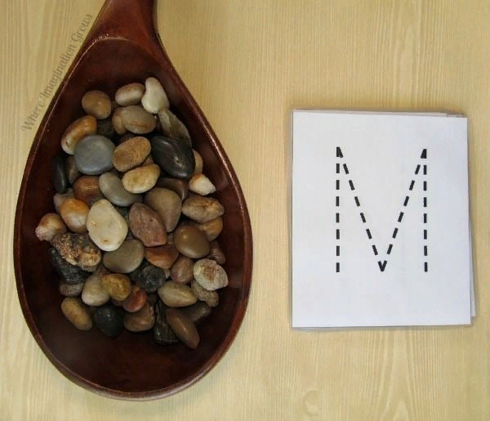
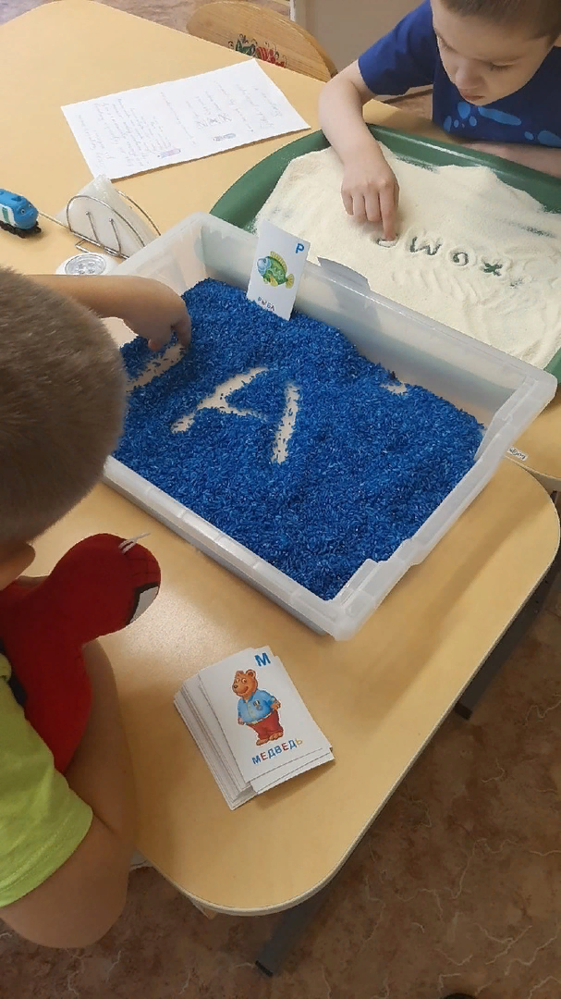
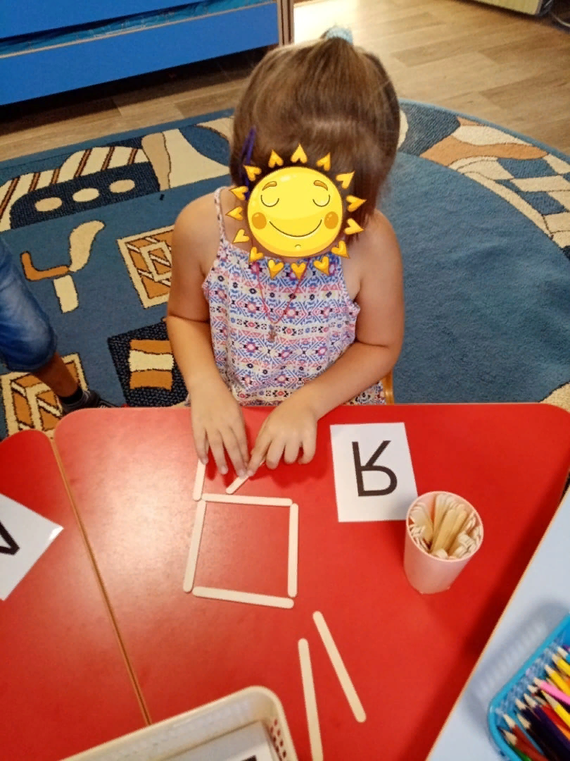
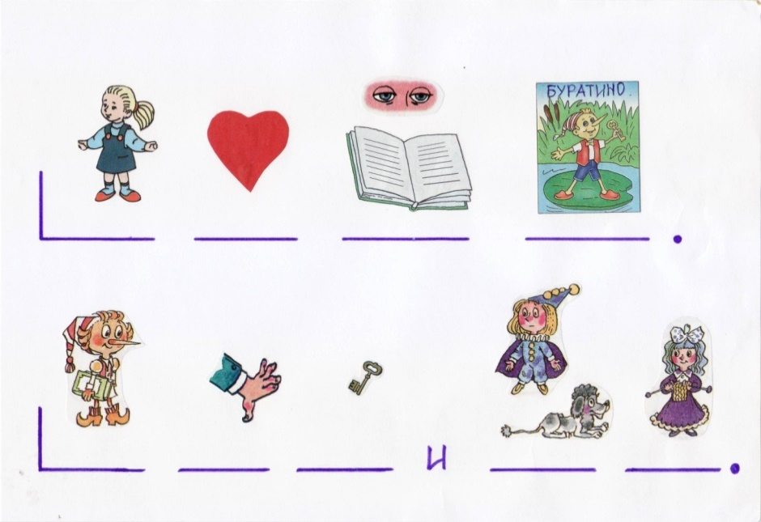
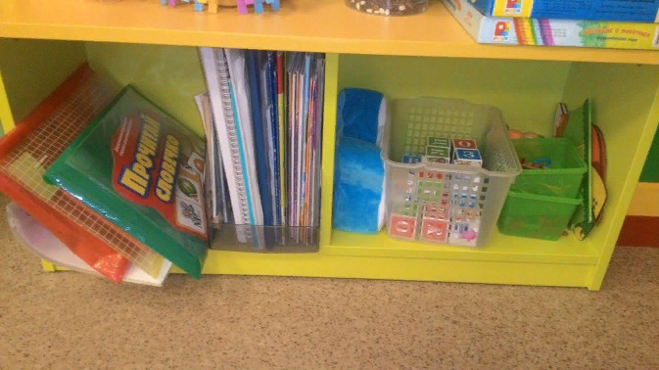

Slide 10
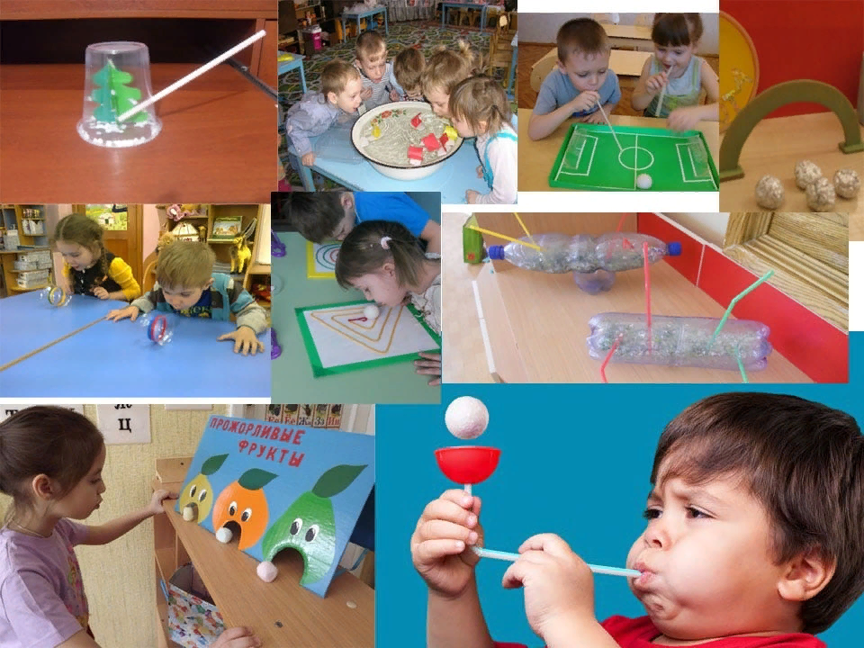

Slide 11
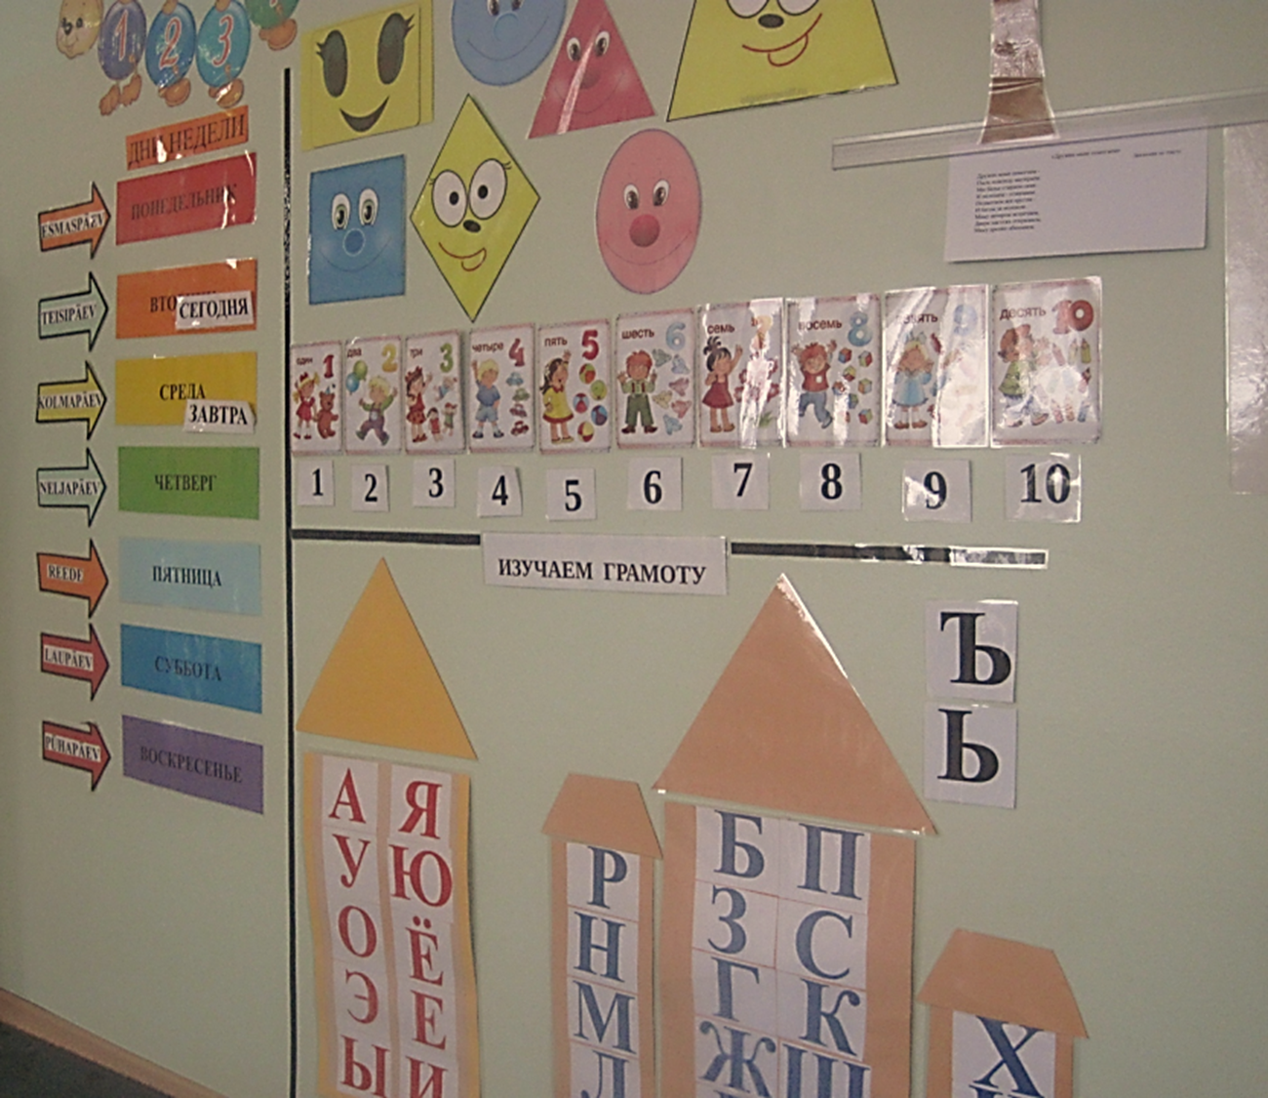
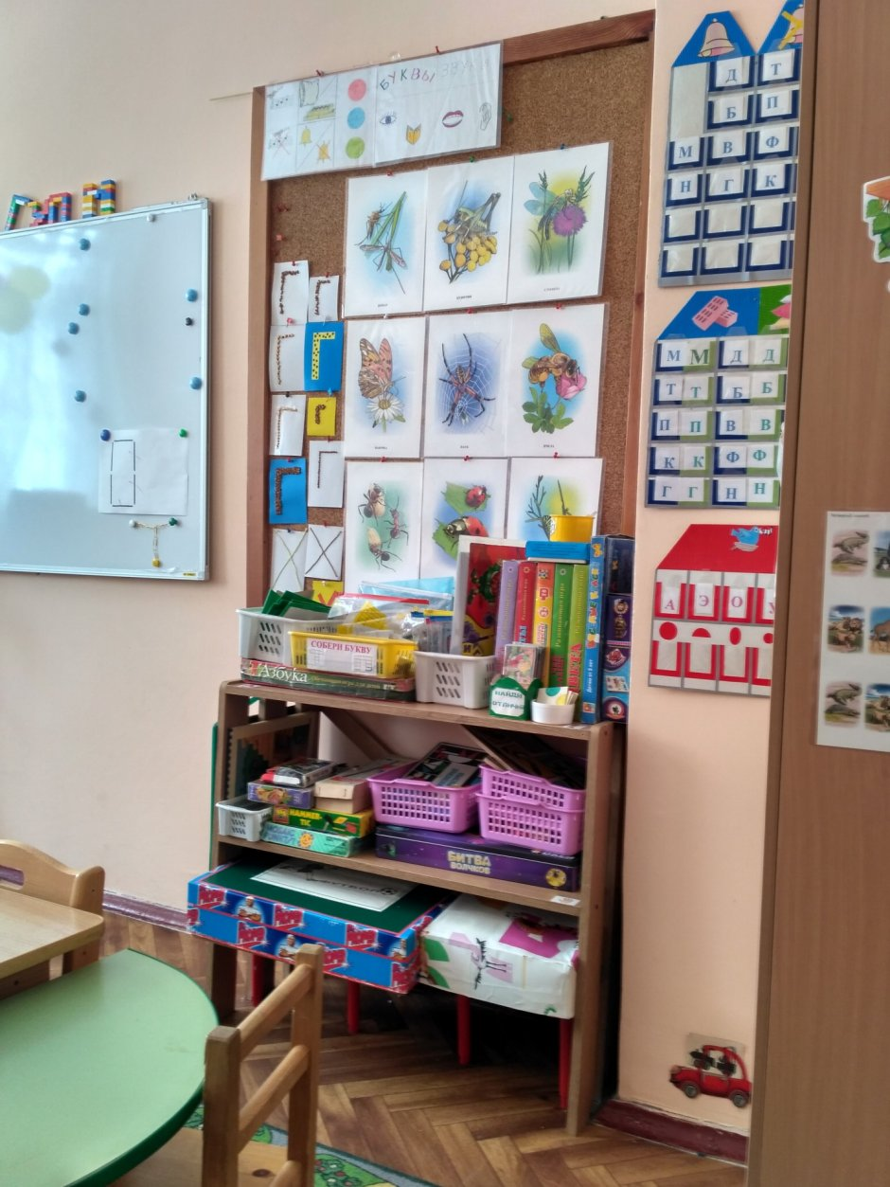

Slide 12
Приемы развития грамотности
Фиксация своих планов (печатными буквами) План выработанный совместно с детьми и взрослыми НЕ переписывается начисто, поэтому изначально все идеи следует записывать по возможности аккуратно. Подписываются авторы идей. Следует договориться кто будет отмечать уже сделанное. По окончанию проекта выбранная часть материалов проекта размещается за пределами группы, другая в специальную коробку, которая станет основой для работы на следующий год.
Фиксация новостей
3. Подписи в группе
4. Модель 3 вопросов (один цвет – идеи детей, идеи взрослых – другой цвет). Важно чтобы все идеи детей были зафиксированы воспитателем, представлены на видном месте, сохранены. Заполненная модель выставляется в приемной – включение родителей в проект.
Записи рассказов
Придумывание историй
Рассматривание книг с картинками, рассказывание и чтение в слух.
Криптограммы
Тематическая азбука (с 4лет возможно)
Изготовление книг
Заполнение плана меню на день
Правила группы
Приглашения, афиши
Рабочие тетради, карточки с буквами
Создание букв

Slide 13
ПРОекты
Книжкина больница
Книжкин час
Читательский дневник
Книгоиздательство
Юный сказочник
Слайд-шоу
Детский театр

Slide 14
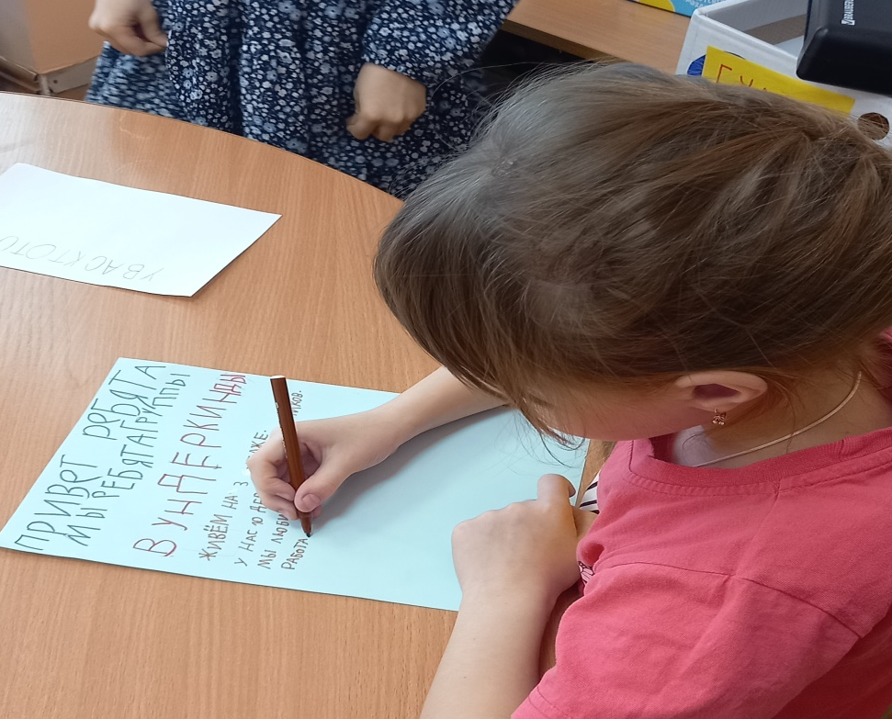
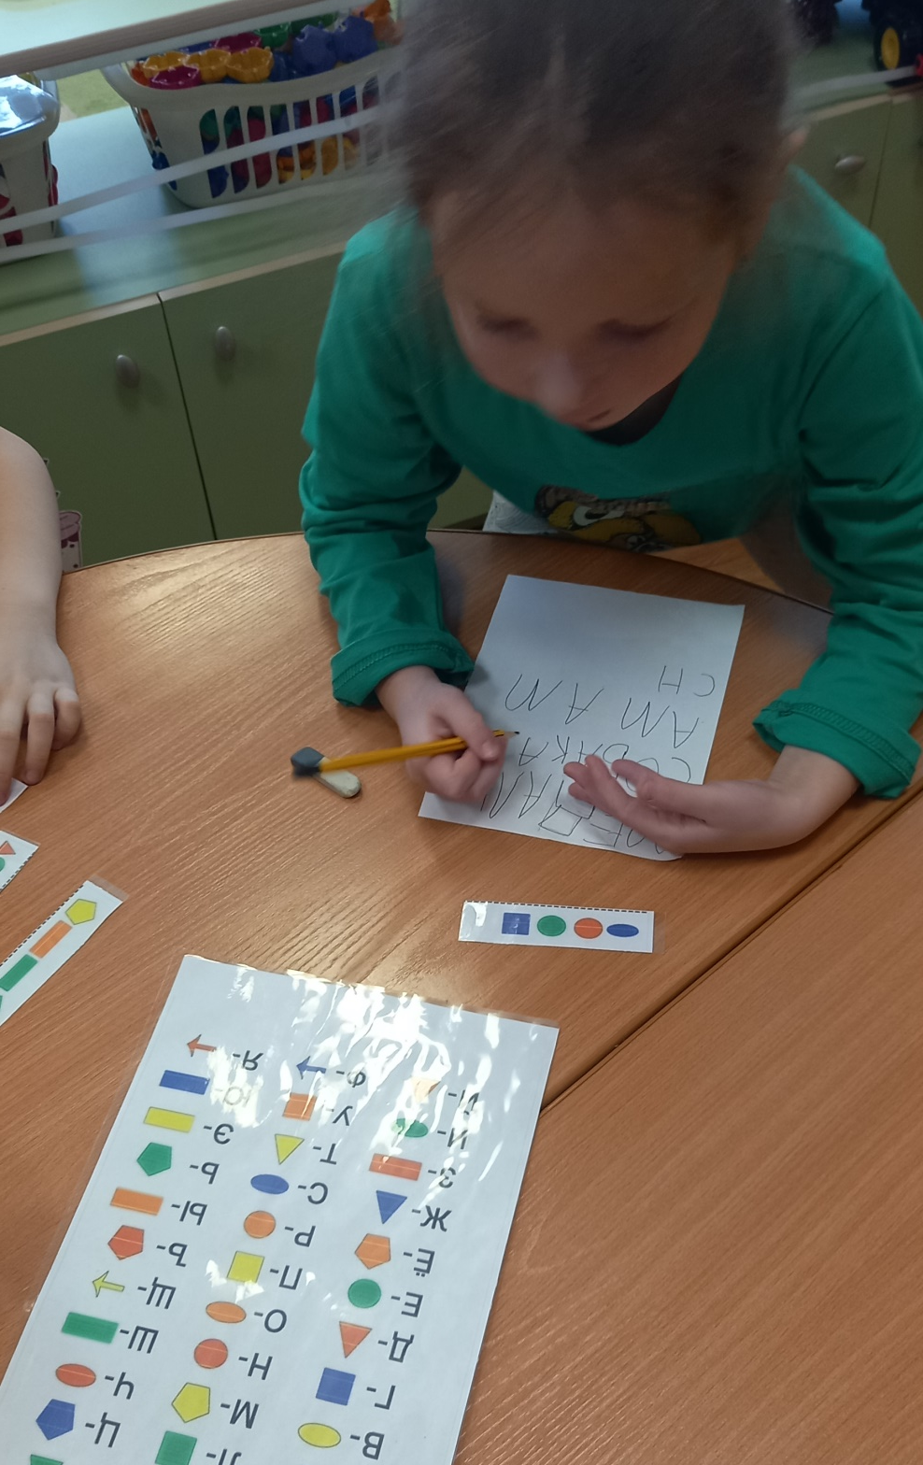
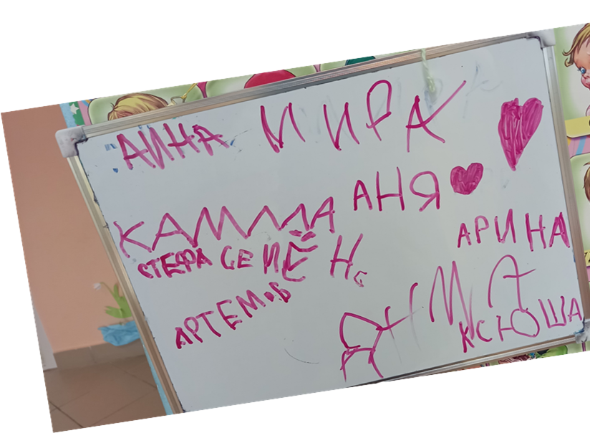

Slide 15
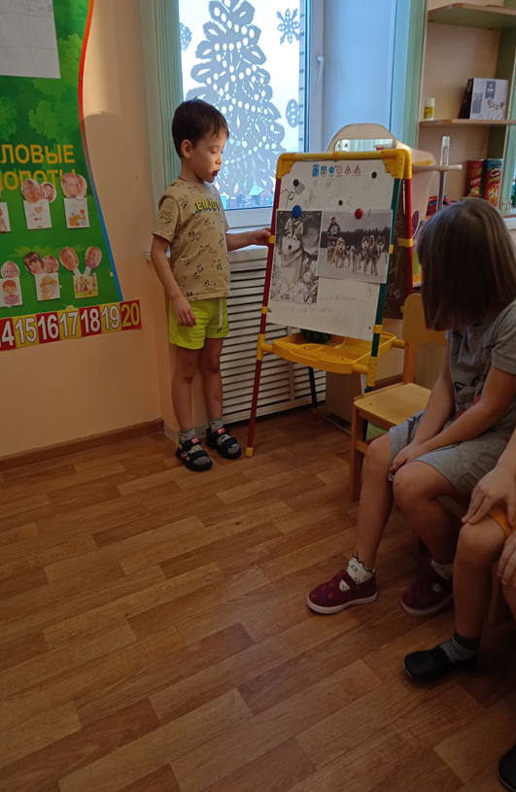
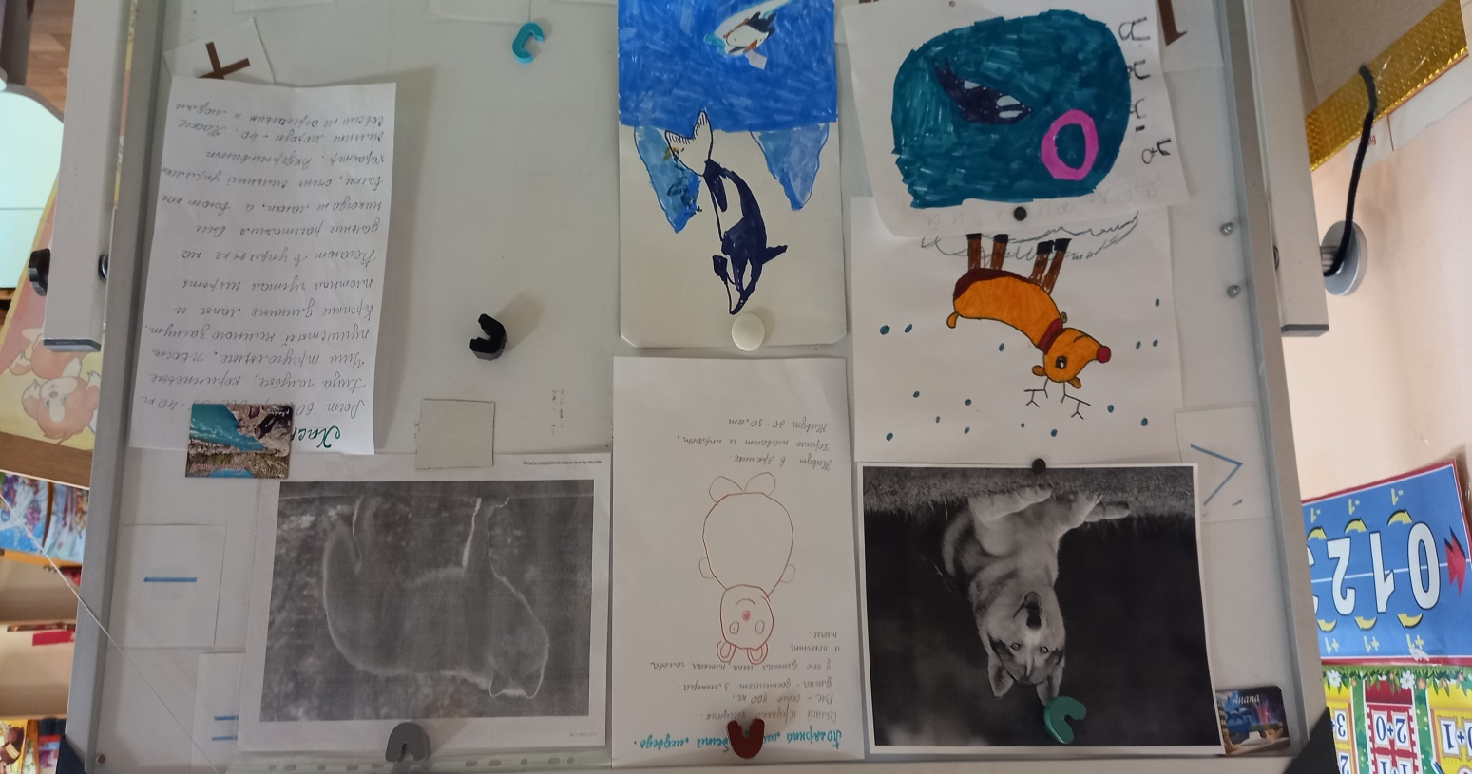

Slide 16
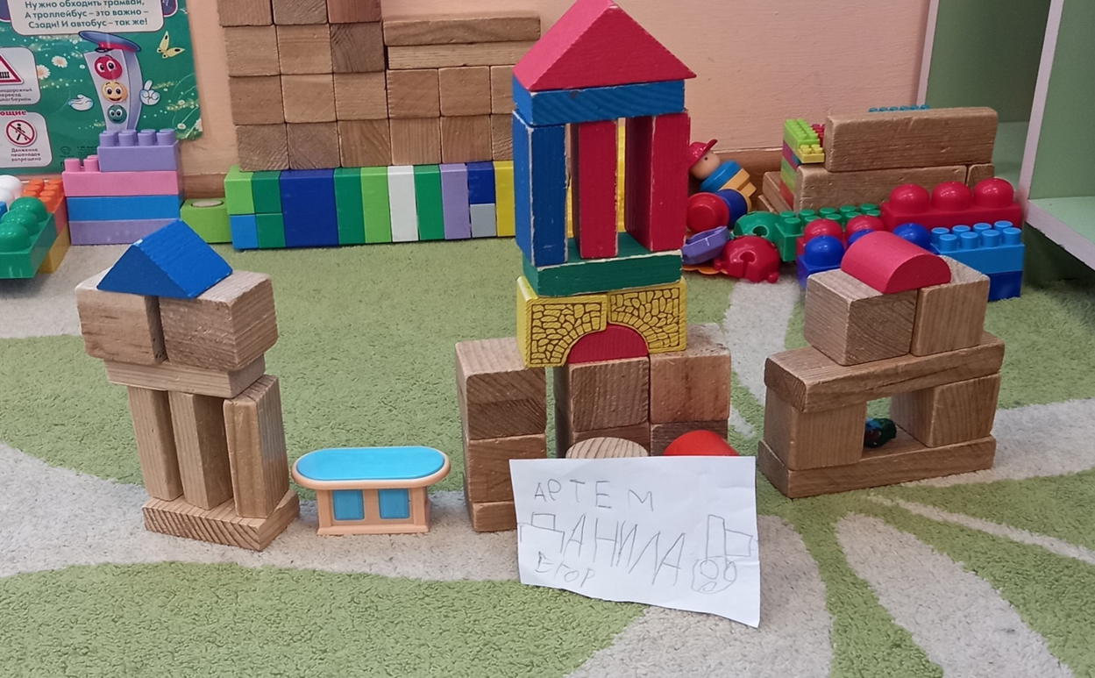

Slide 17
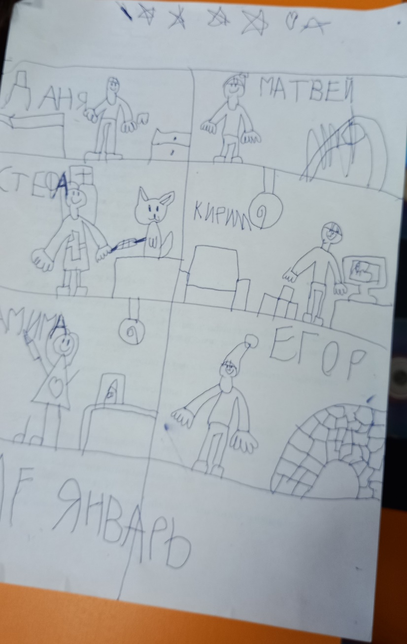
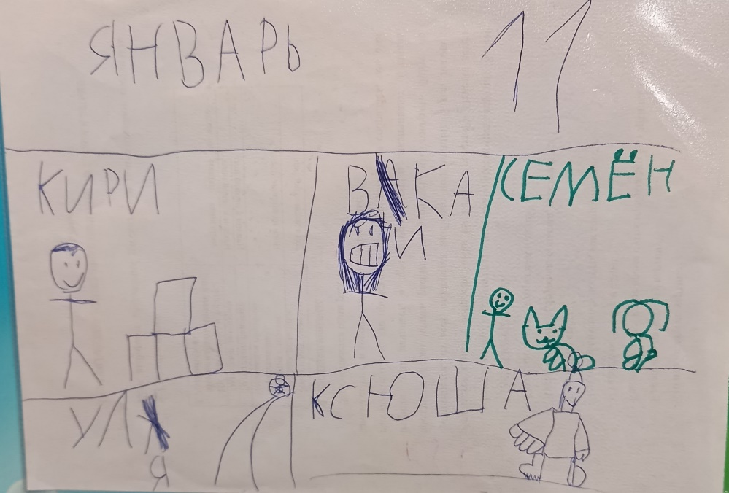

Slide 18
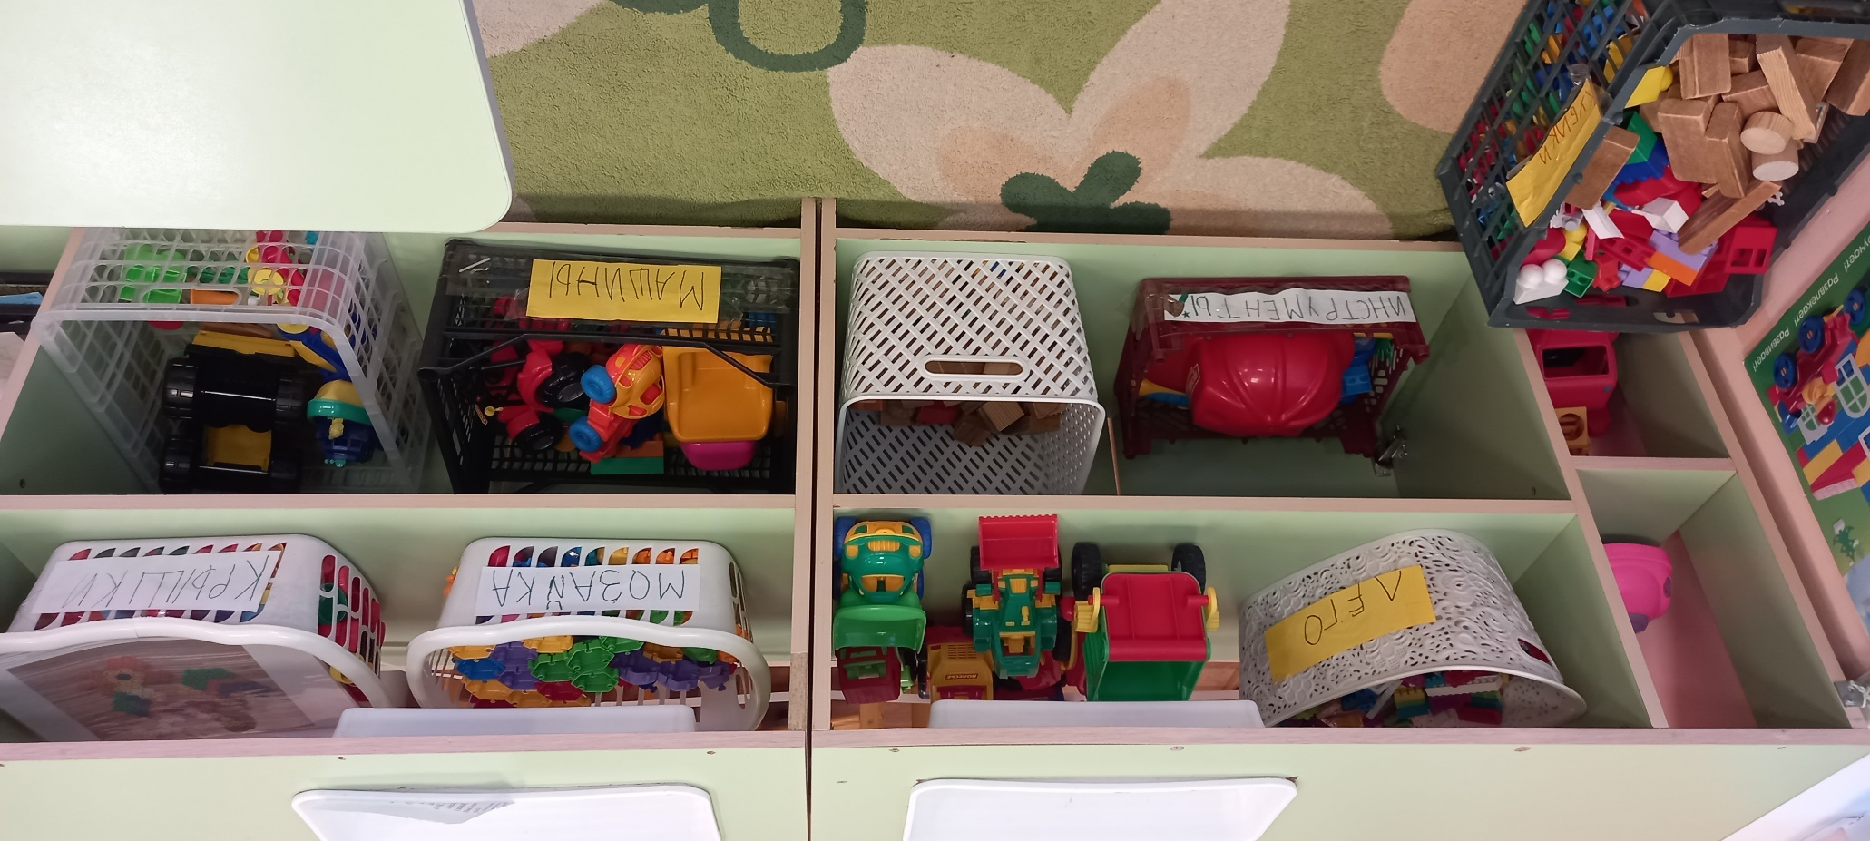

Slide 19
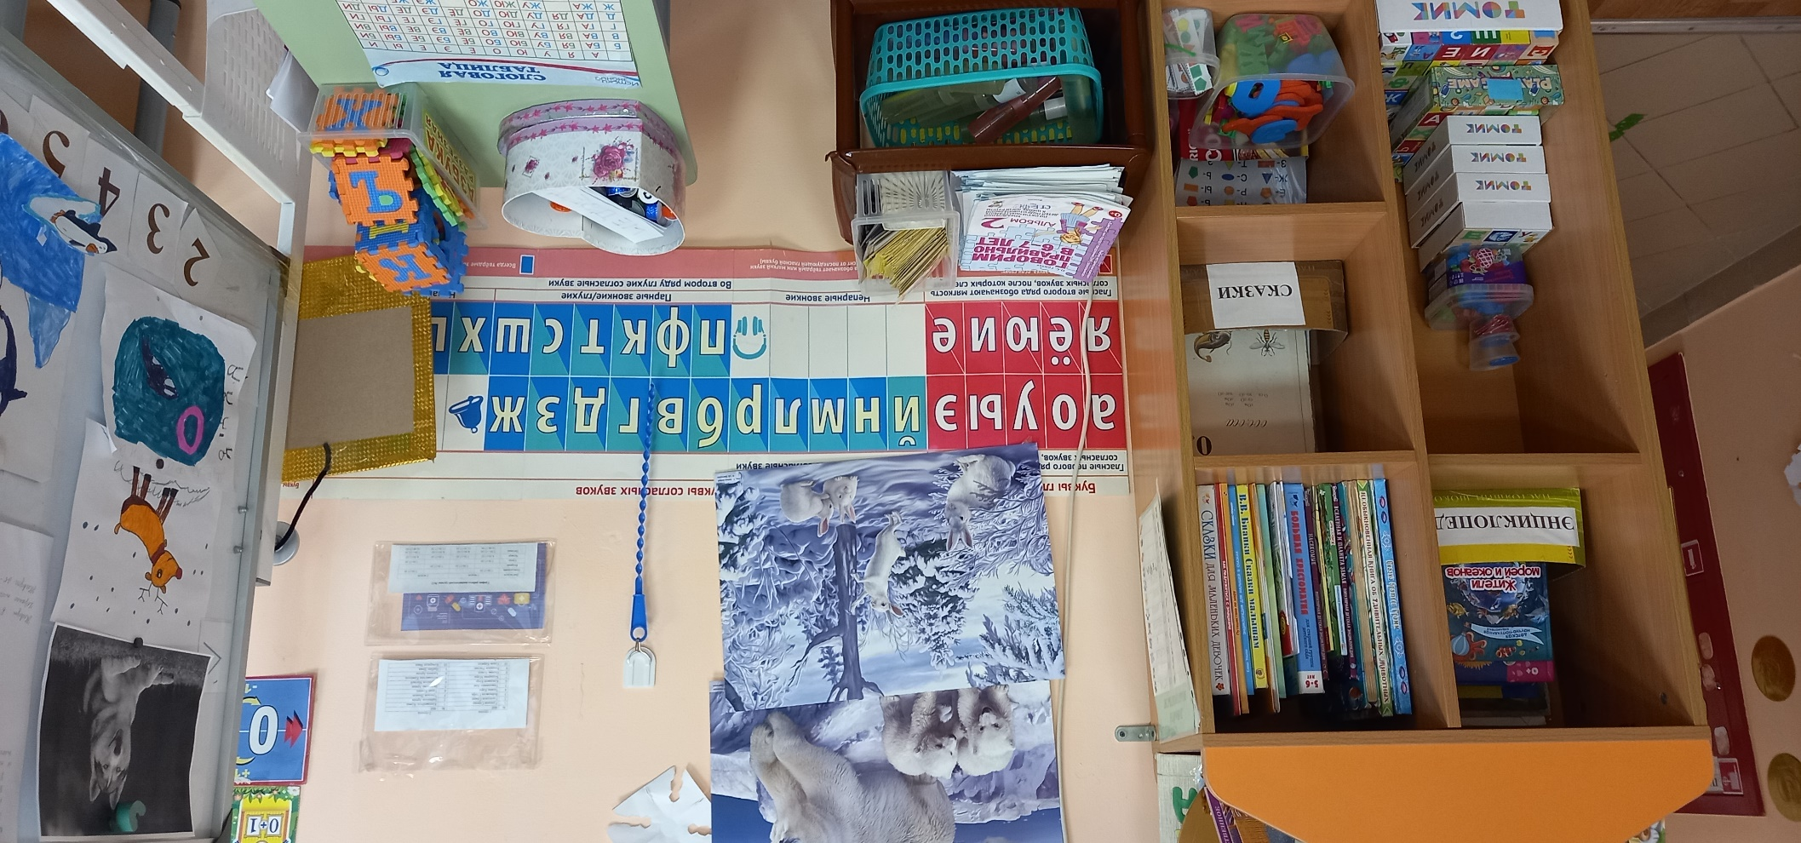
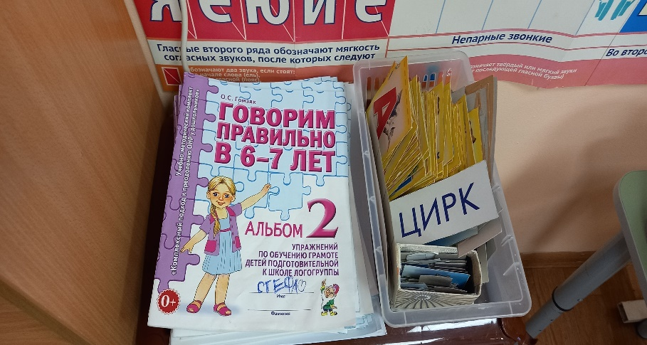
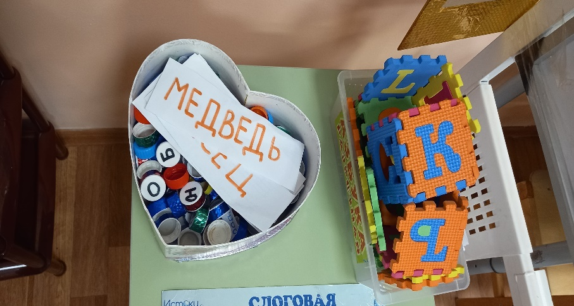

Slide 20
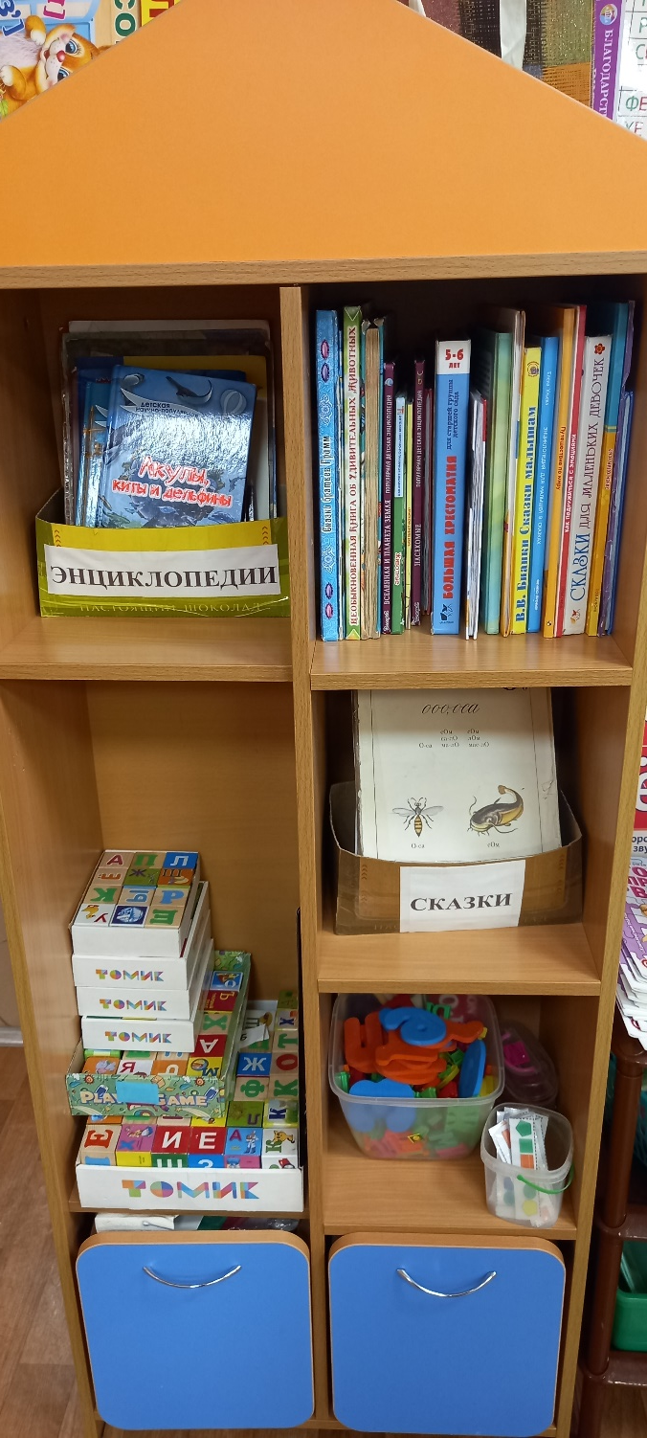
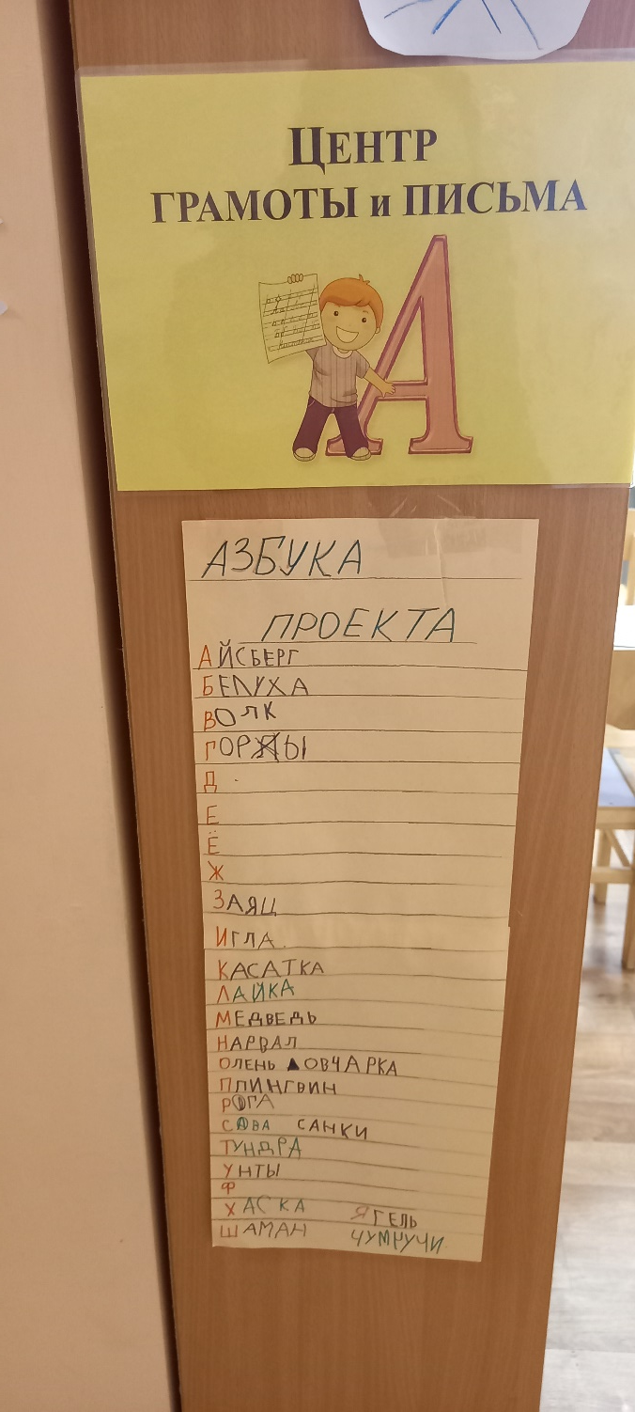
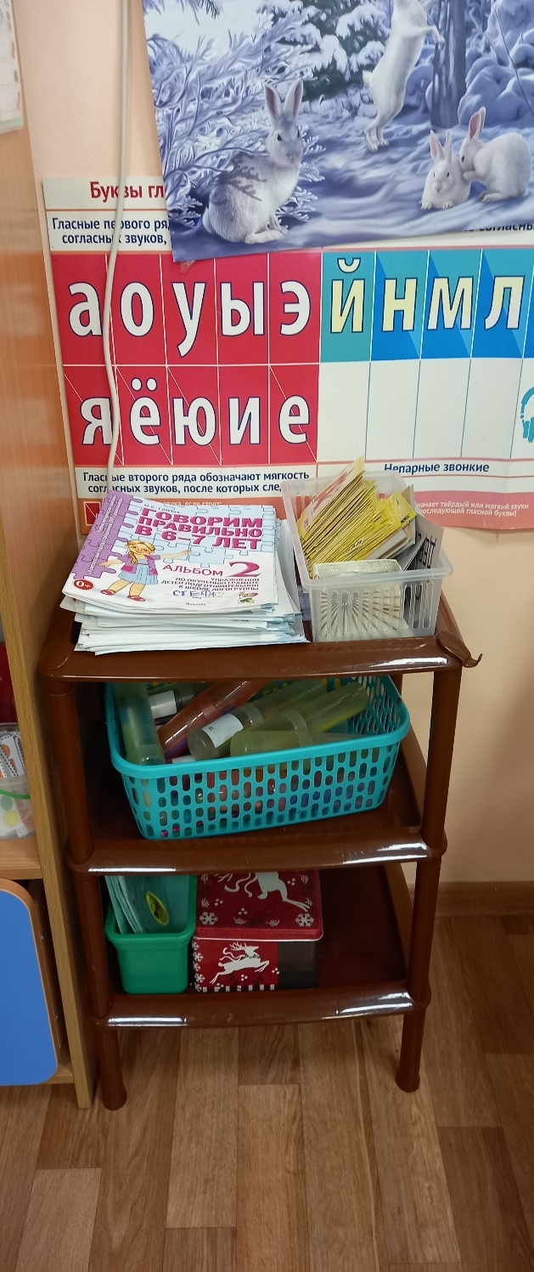

Slide 21
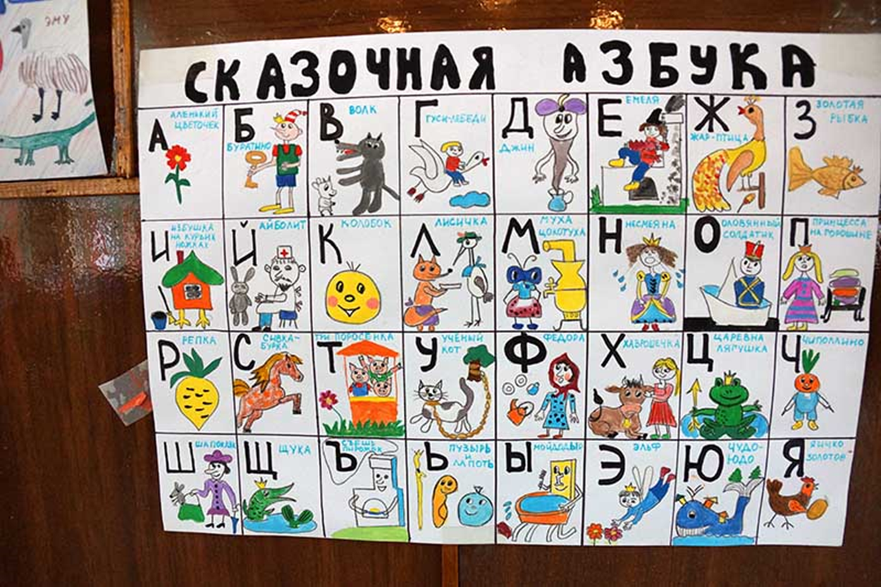

Slide 22
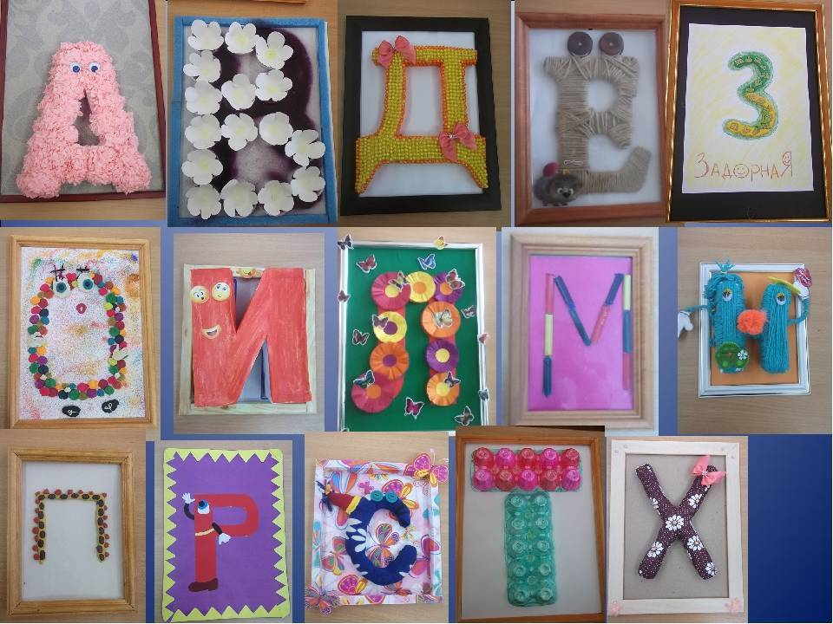

Slide 23
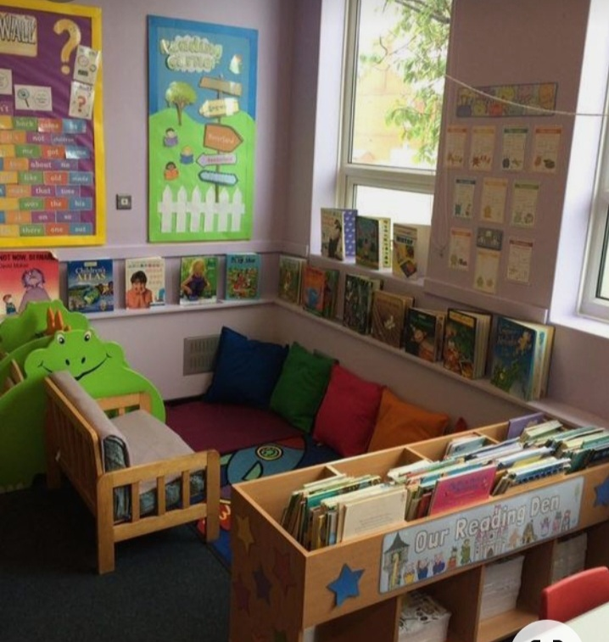
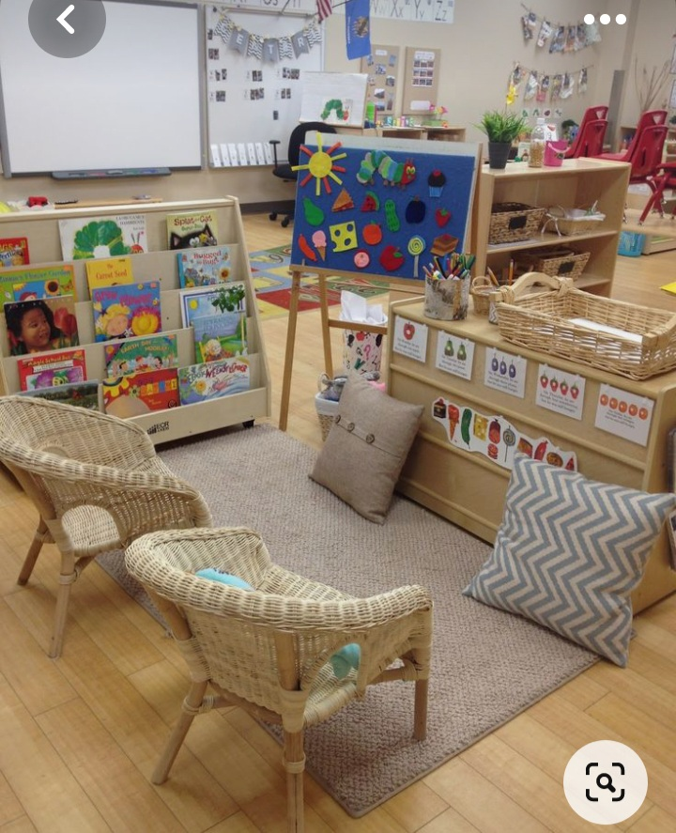
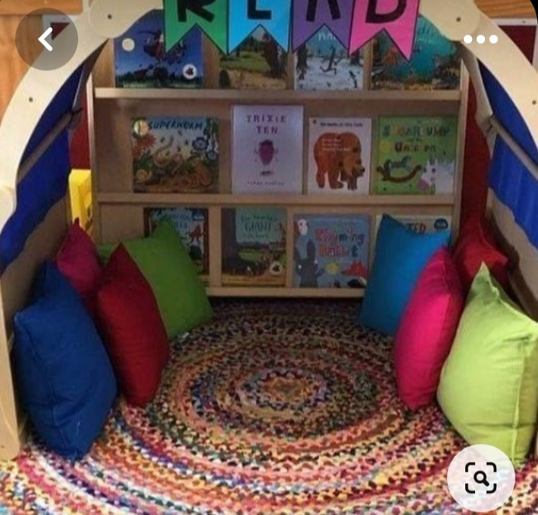
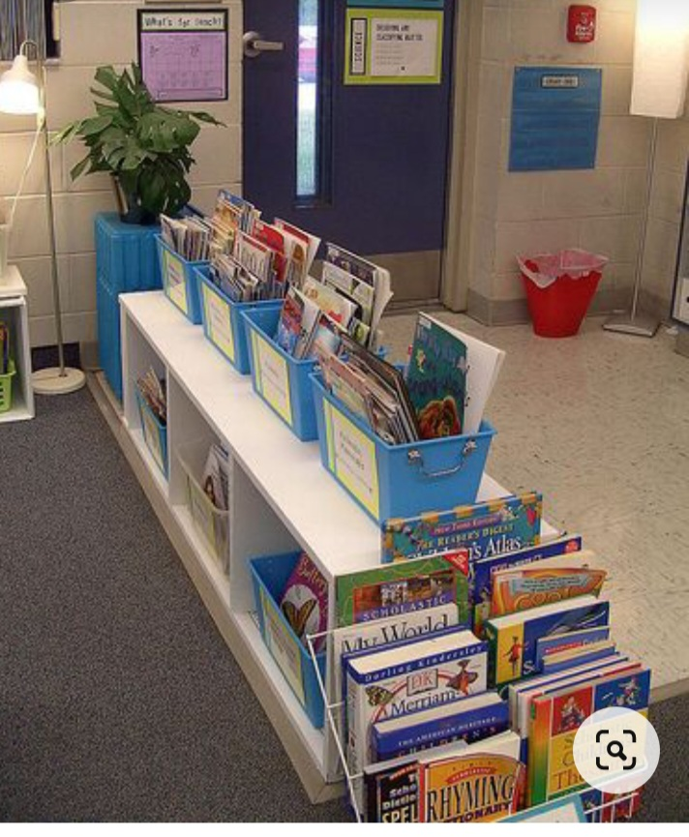

Slide 24
